Slide 1

Методология спортивной науки + методы анализа исследовательских данных
УО «Белорусский государственный университет физической культуры»
Разуванов Владимир михайлович

Slide 2

Что такое наука? Признаки научного знания
Фальсифицируемость
Воспроизводимость
Теоретическое основание
Эмпирическое основание
Открытость
Динамичность
Заместительная терапия тестостероном может улучшить качество жизни и увеличивает риск сердечно-сосудистых заболеваний у мужчин старшего возраста
Успех в спорте определяется общим состоянием духа и спортивной судьбой
Высококвалифицированные спринтеры имеют более высокие средние показатели относительной максимальной силы разгибателей бедра по сравнению с высококвалифицированными метателями
Выявленные в результате обследования 200 высококвалифицированных пловцов показатели объема легких превышают аналогичные показатели высококвалифицированных легкоатлетов, что предположительно объясняется необходимостью преодоления давления водной среды
В результате применения разработанного в нашей лаборатории секретной пищевой добавки, работоспособность спортсменов повысилась на 53%
Исследование проводилось на группе спортсменов различного пола и возраста
Пероральный прием спортсменами l-аргинина в дозах до 10 грамм в день повышает работоспособность и сокращает время восстановления после нагрузки до 3-5%, дальнейшее повышения дозы эффекта не оказало
Исследование проводилось на группе спортсменов-лыжников высокой квалификации (12-МС, 6 – МСМК) в период втягивающего мезоцикла в условиях среднегорья
Заместительная терапия тестостероном повышает риск сердечно-сосудистых заболеваний у мужчин старшего возраста
Средний объем легких обследованных 3000 бегунов на длинные дистанции составляет 5150 см3
Корреляционный анализ олимпийских результатов в беге на 100 и 200 метров и длины нижних конечностей спринтеров показал, что статистически значимой связи между данными показателями не наблюдается (коэф. коррел -0,01)
Усэйн Болт побеждает в беге на 100 -метровой дистанции потому что у него очень длинные ноги

Slide 3

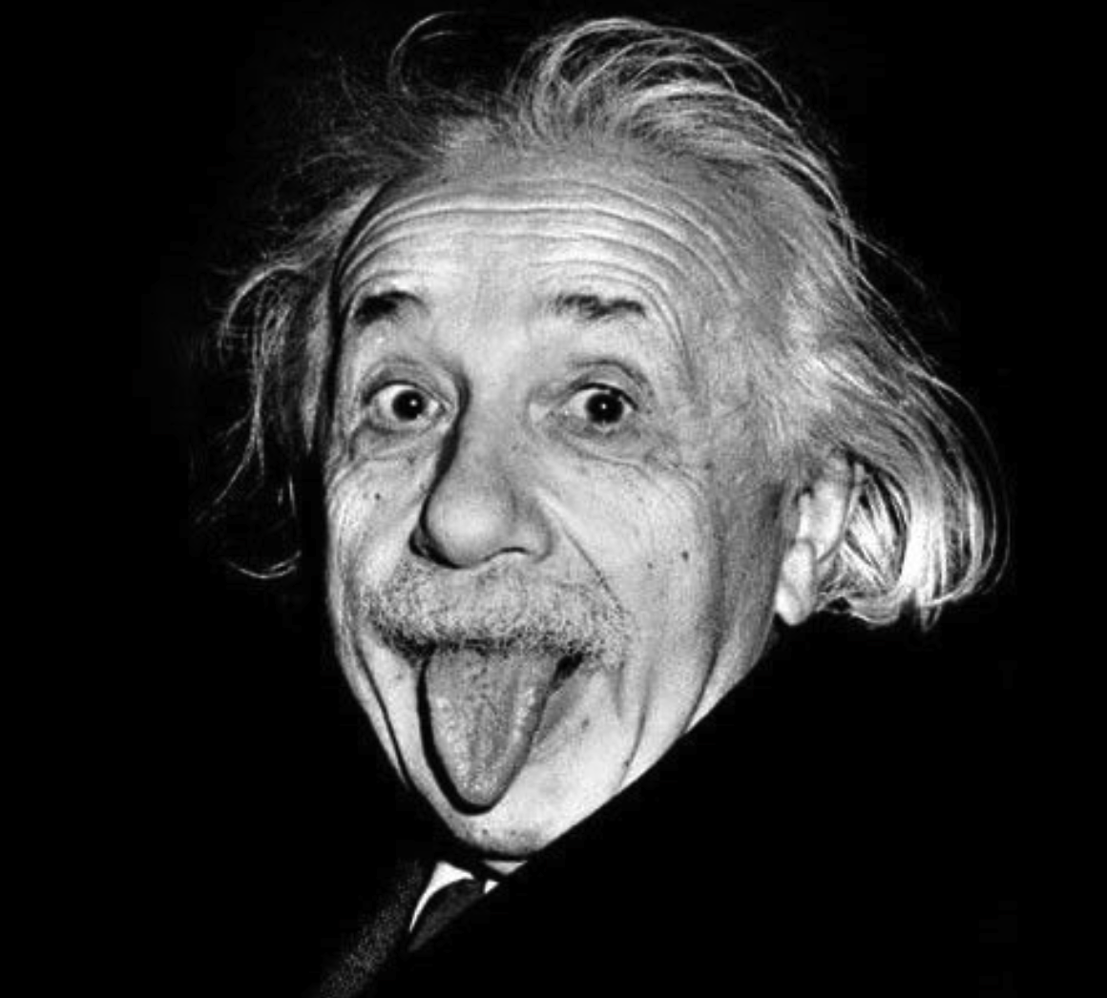
План научного исследования
Личные интересы, прошлый опыт, компетенции, опыт научного руководителя
"Если бы у меня был час, чтобы решить проблему, и от моего решения зависела бы моя жизнь, я бы потратил 55 минут на то, чтобы понять, как правильно поставить вопрос, и лишь 5 минут на поиск ответа."
Выбор направления
Формулировка проблемы
Основа проблемы – противоречие
Форомулировка проблемы - 80% решения
Разработанные методики позволяют…но требования практики предъявляют иные требования
Существующая теория гласит … однако современные данные показывают, что…

Slide 4
План научного исследования
Гипотеза – научное предположение
Должна быть конкретна, проверяема, иметь научное обоснование (гипотеза, которая оказывается ложной не теряет своей ценности!!!)
Использование разработанного метода организации тренировочного процесса повысит уровень мотивации спортсменов, снизит утомляемость при сохранении общего тренировочного эффекта за счет…
…
Наибольшей информативностью на этапе отдобра в группы спортивного совершенствования обладают следующие тесты двигательных способностей…
"Никто не делает ошибок чаще, чем я. Но я делаю их быстро и много, и таким образом быстро нахожу правильное решение."
Выбор направления
Формулировка проблемы
Формулировка гипотезы

Slide 5
План научного исследования
Объект исследования – явление или процесс!!!
Ни человек, ни студент, ни мышка с кошкой не могут выступать в качестве объекта
Например: «Мотивация к занятиям физической культурой и спортом у студентов непрофильных вузов»
«Формирование груповой сплоченности в профессиональных футбольных клубах»
«Движение Fair Play и его влияние на современные Олимпийские игры»
Предмет исследования – часть объекта, непосредственно рассматриваемая в контексте данного исследования – тоже явление или процесс!!!!
Например: «Социально-психологические факторы мотивация к занятиям физической культурой и спортом у студентов непрофильных вузов»
«Организационно-методические аспекты формирования груповой сплоченности в профессиональных футбольных клубах»
«Изменение нормативно-правового регулирования олиапийского движение под влиянием Fair Play»
Выбор направления
Формулировка проблемы
Формулировка гипотезы
Опреледение объекта
Определение предмета

Slide 6
План научного исследования
Объект исследования – явление или процесс!!!
Ни человек, ни студент, ни мышка с кошкой не могут выступать в качестве объекта
Например: «Мотивация к занятиям физической культурой и спортом у студентов непрофильных вузов»
«Формирование груповой сплоченности в профессиональных футбольных клубах»
«Движение Fair Play и его влияние на современные Олимпийские игры»
Предмет исследования – часть объекта, непосредственно рассматриваемая в контексте данного исследования – тоже явление или процесс!!!!
Например: «Социально-психологические факторы мотивация к занятиям физической культурой и спортом у студентов непрофильных вузов»
«Организационно-методические аспекты формирования груповой сплоченности в профессиональных футбольных клубах»
«Изменение нормативно-правового регулирования олиапийского движение под влиянием Fair Play»
Выбор направления
Формулировка проблемы
Формулировка гипотезы
Опреледение объекта
Определение предмета

Slide 7
План научного исследования
Задачи научного исследования - конкретные действия, шаги, работы, которые необходимо выполнить для достижения поставленной цели. Задачи должны быть логически связаны между собой и с целью исследования.
Например:
1. Изучить современные представления о критериях физической подготовленности и успешности соревновательной деятельности биатлонистов высокого класса на различных этапах подготовки
2. Разработать методику количественной оценки параметров соревновательного упражнения и соревновательной деятельности биатлонистов высокого класса
3. Обосновать критерии эффективности тренировочного процесса биатлонистов высокого класса на этапах годичного цикла и в многолетней подготовке
Цель исследования формулируется в виде утверждения, которое отражает основную направленность работы. Цель должна быть ясной и конкретной, непосредственно связанной с объектом исследования
Например: «Разработать и экспериментально апробировать систему критериев эффективности тренировочного процесса биатлонистов высокого класса в годичном и многолетнем циклах подготовки»
Выбор направления
Формулировка проблемы
Формулировка гипотезы
Опреледение объекта
Определение предмета
Формулировка цели
Формулировка задач

Slide 8
План научного исследования
Положения, выносимые на защиту:
Критериями эффективности тренировочного процесса биатлонистов высокого класса в многолетнем аспекте являются:
стрелковая подготовленность и скоростно-силовые возможности в юниорском и молодежном возрасте (18-22 года),
показатели кардиореспираторных, аэробных возможностей, до «возраста лучших достижений» (23-27 лет)
показатели экономичности бега и реализационной эффективности при завершении спортивной карьеры (28 лет и старше)
Положения, выносимые на защиту – конкретные формулировки, содержащие отличительные признаки самостоятельно полученных новых научных результатов, характеризующие вклад соискателя, включающие сравнительную оценку их научной и практической значимости
- Конкретность и краткость - нет абстрактных описаний и общеизвестных суждений);
- Научная новизна (приращение) научного знания)
- Личный вклад
Обычно по задачам
Выбор направления
Формулировка проблемы
Формулировка гипотезы
Опреледение объекта
Определение предмета
Формулировка цели
Формулировка задач
Подготовка выводов и рекомендаций
Формулировка положений,
выносимых на защиту

Slide 9
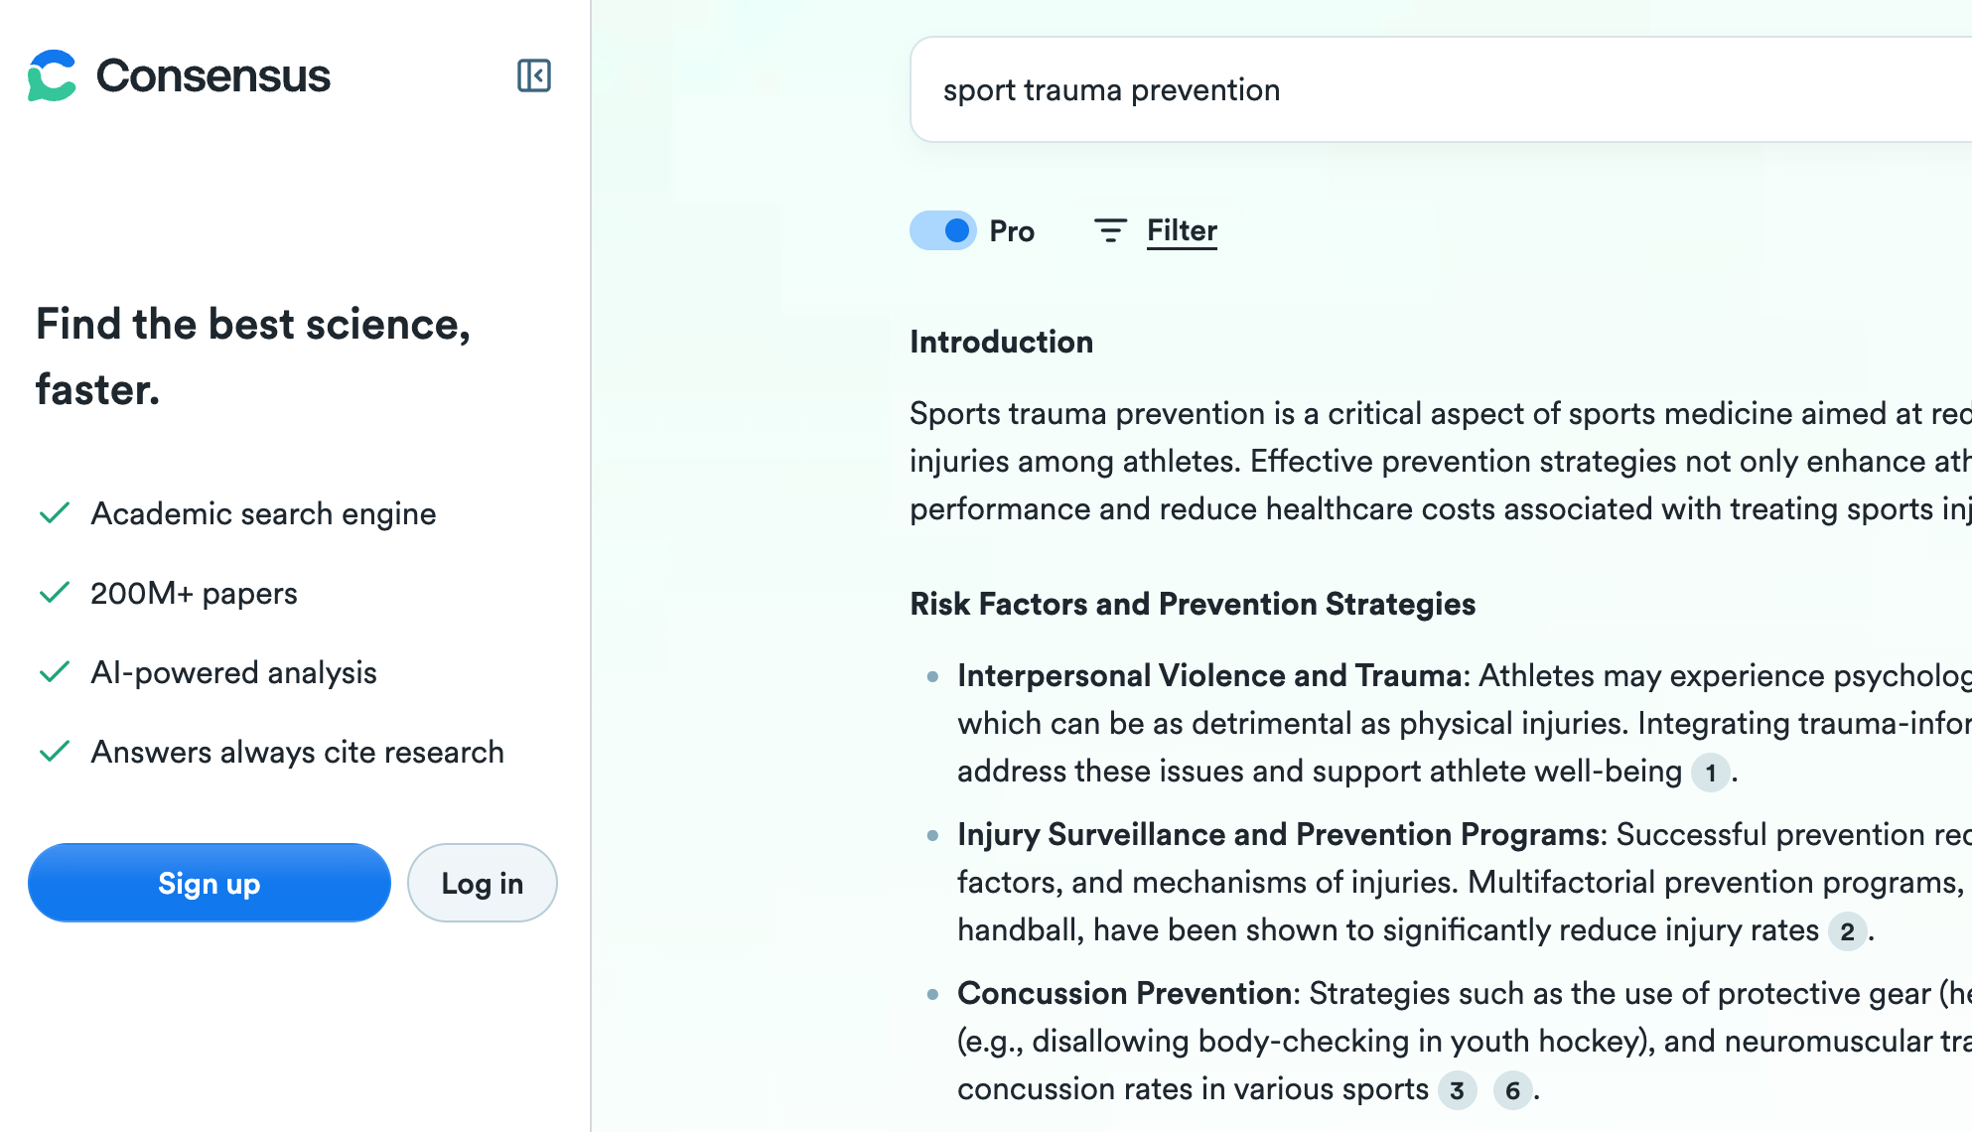
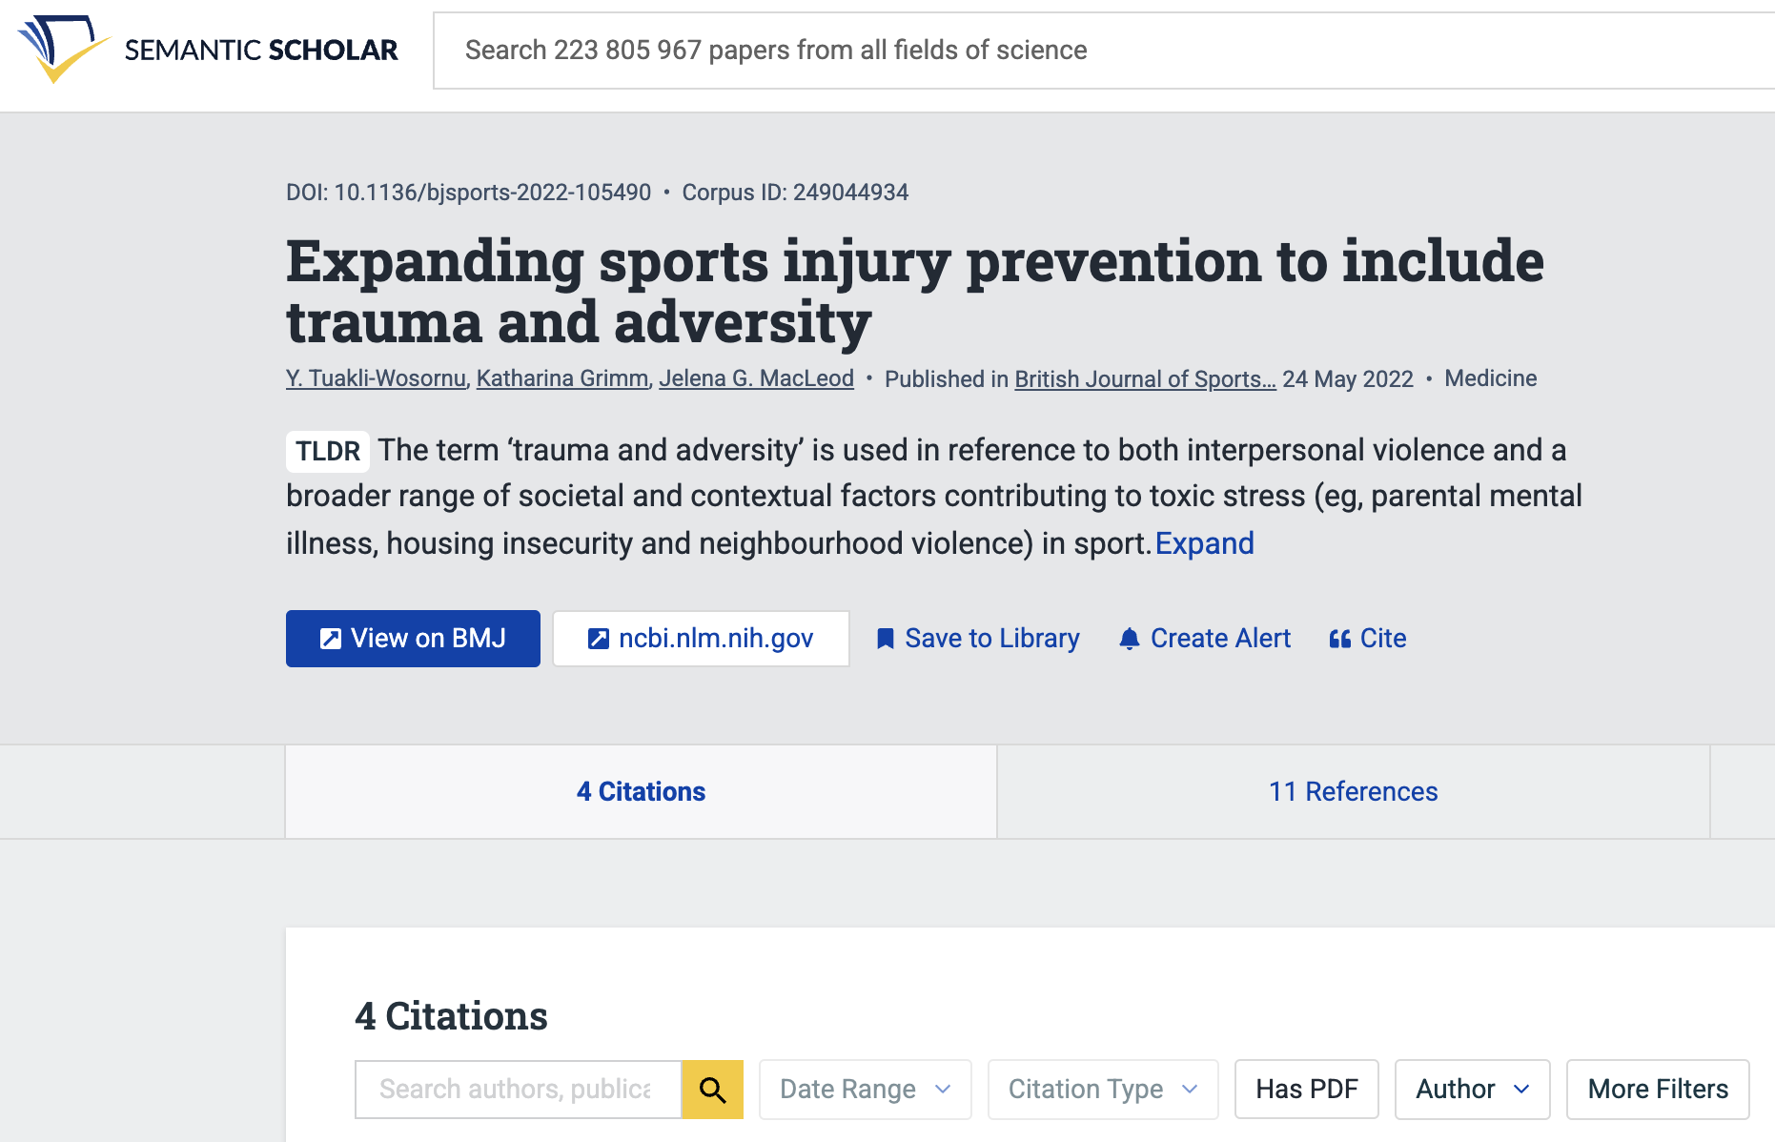

Теоретическая часть
Google Scholar Microsoft Academic
BASE
PubMed
ScienceResearch
elibrary
cyberleninka
Список источников
Реферирование литературы (по авторам)
Реферирование литературы (по проблемам)
Написание осовного текста

Slide 10

Методы исследования
Наблюдение
Эксперимент
Измерение
Описание
Анализ
Синтез
Индукция
Дедукция
Моделирование
Эмпирические
Теоретические
Эмпири-ко-теоретические
Абстрагирование
Идеализация
Аксиоматический

Slide 11

Методы спортивно-педагогических исследований
Педагогическое наблюдение
Педагогический эксперимент
Педагогическое тестирование
Интервьюирование
Анкетирование
Методы экспертной оценки
Дневниковый метод

Slide 12
Методы спортивно-педагогических исследований
Психометрические методы
Социометрические методы
Кейс-стади (исследование случаев)
Лонгитюдные исследования
Видеоанализ
Биомеханический анализ и моделирование
Моделирование соревновательной деятельности

Slide 13
Наука – основа современного спорта
Биохимия
Спортивная медицина
Биомеханика
Спортивная психология
Анатомия и физиология
Теория и методика спортивной тренировки
Более 200 научных журналов по спортивным наукам
Более 500 000 публикаций (более 10 000 ежегодно)

Slide 14

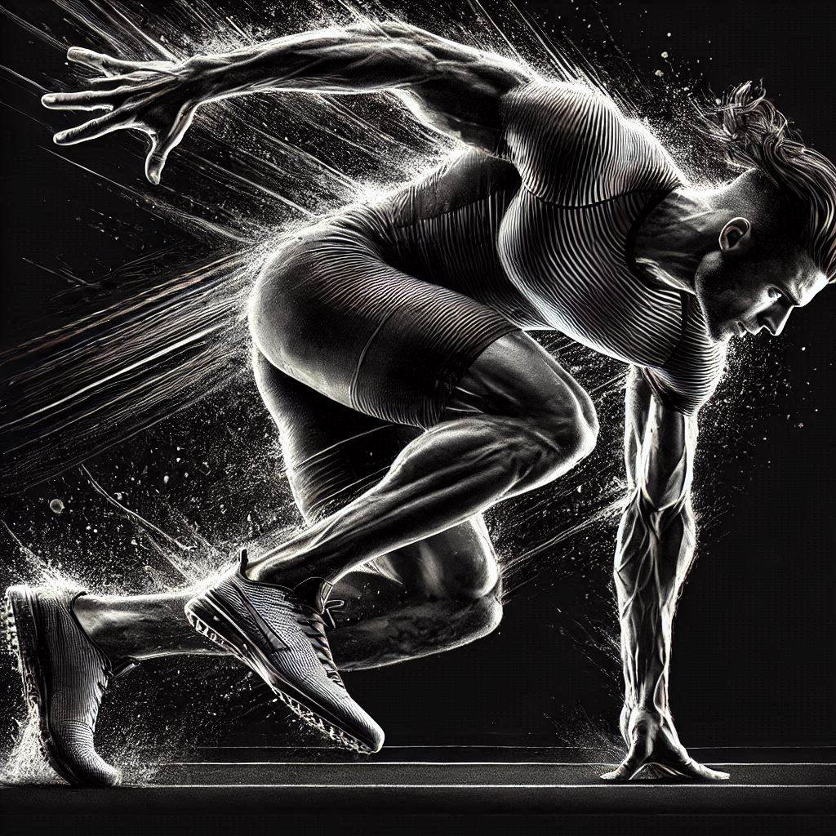


Физические качества спортсмена
Быстрота
Гибкость
Ловкость
Сила
Выносливость

Slide 15

Техническая подготовка: освоение двигательных действий
В мозге человека около 86 миллиардов нейронов, из низ отвечают за движение более 75 миллиардов
(мозжечок, моторная кора, базальные ганглии)

Slide 16

Качество спортивной техники
Эффективность
Стабильность
Вариативность
Экономичность
Минимальная информативность

Slide 17
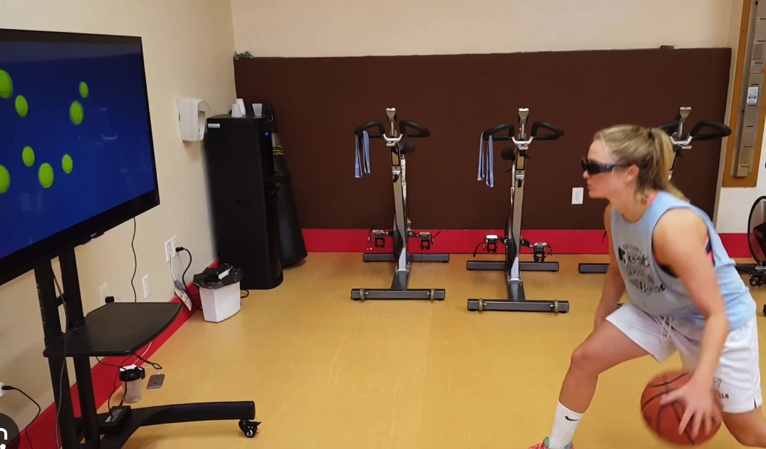
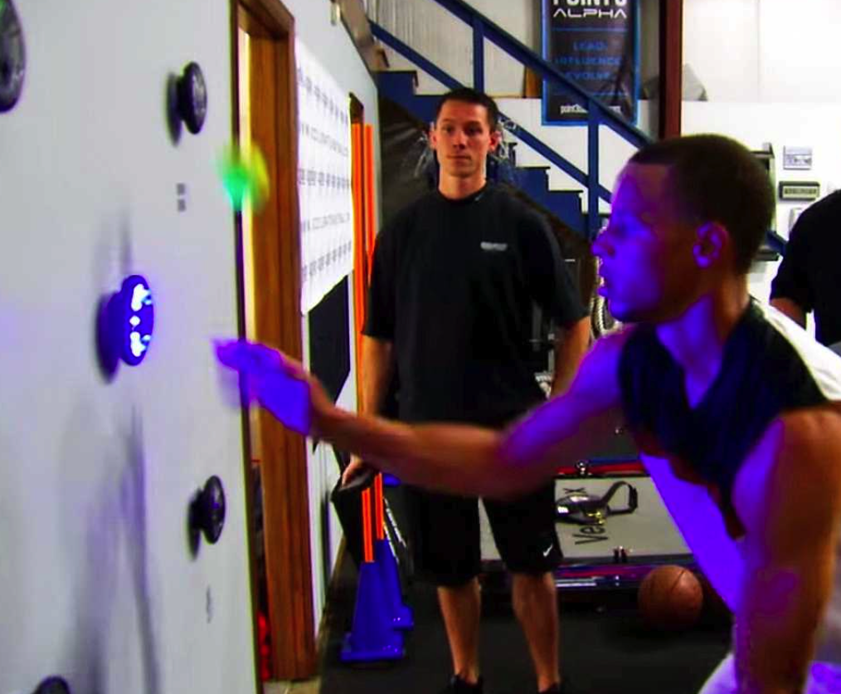
Когнитивная подготовка спортсмена
Внимание
Принятие решений
Психическая выносливость
Нейро-пластичность
Память
Реакция

Slide 18
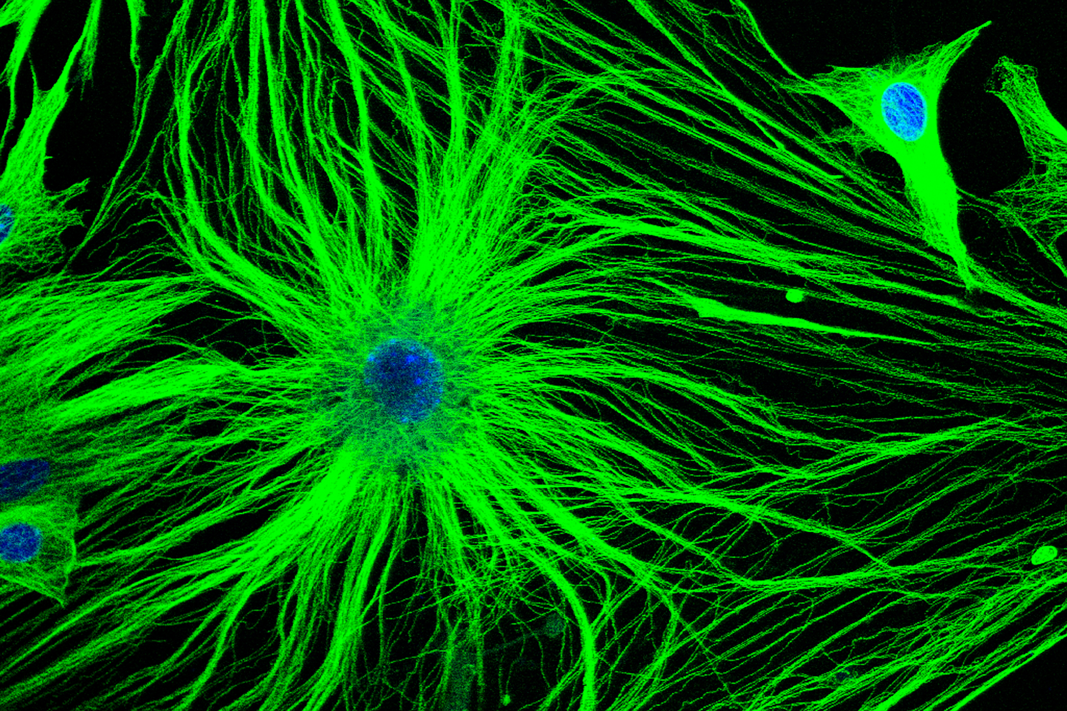
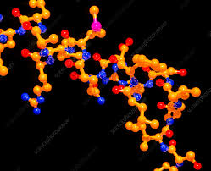

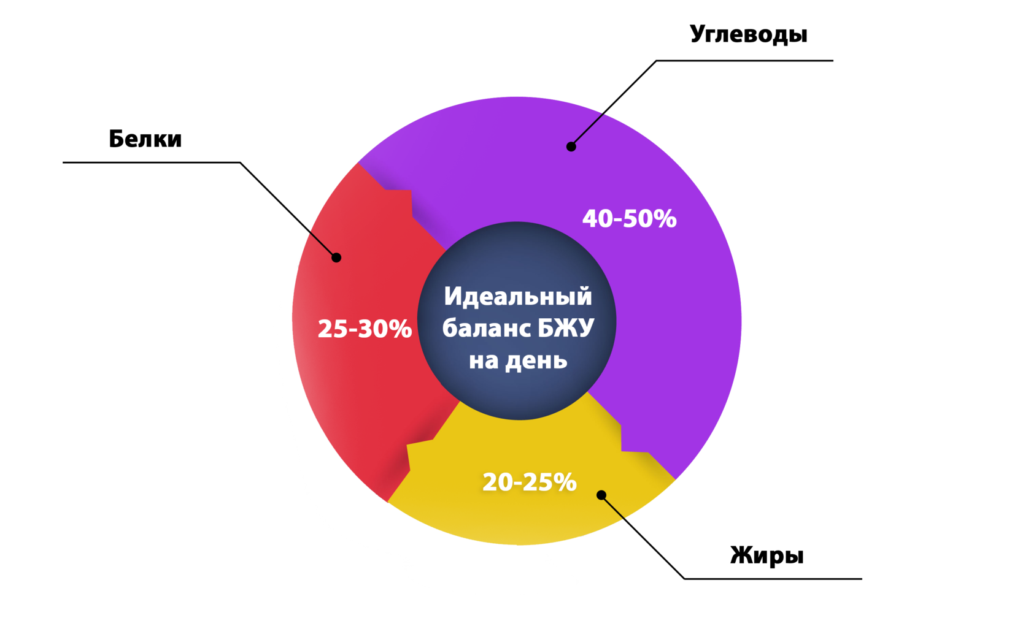
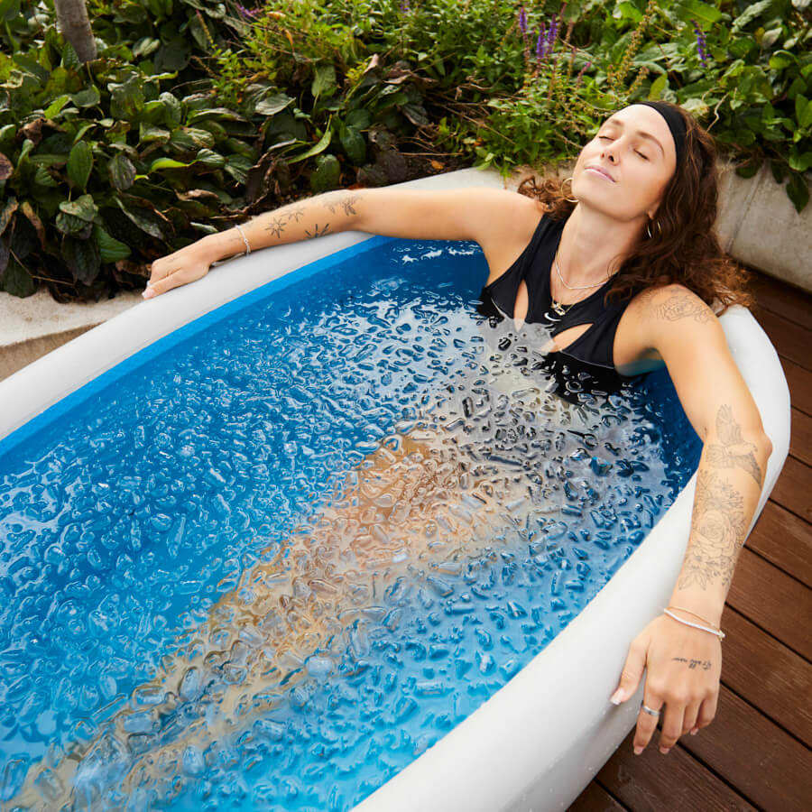
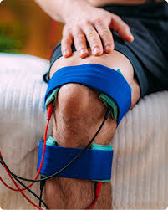
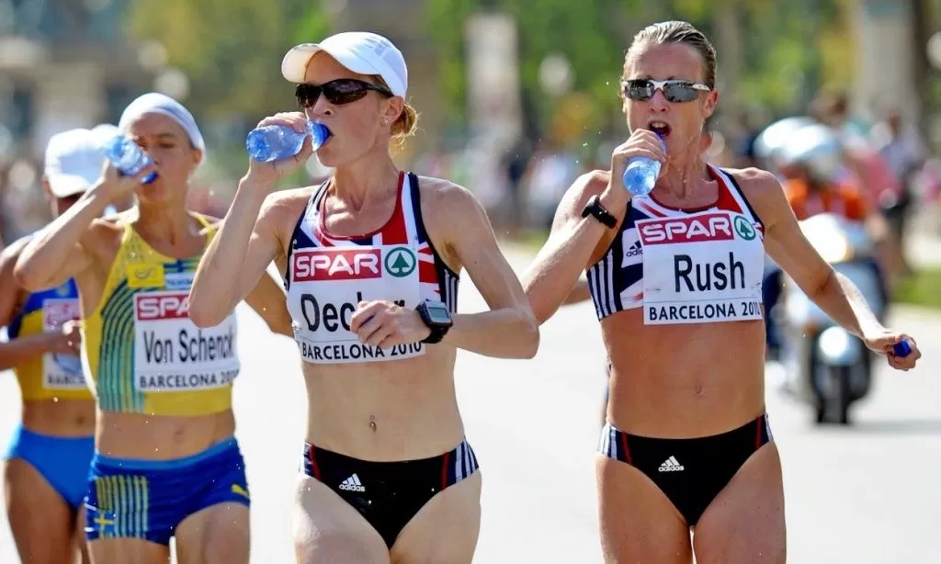
Отдых и восстановление
Сон
Питание
Гидратация
Физиотерапия
Медитация

Slide 19
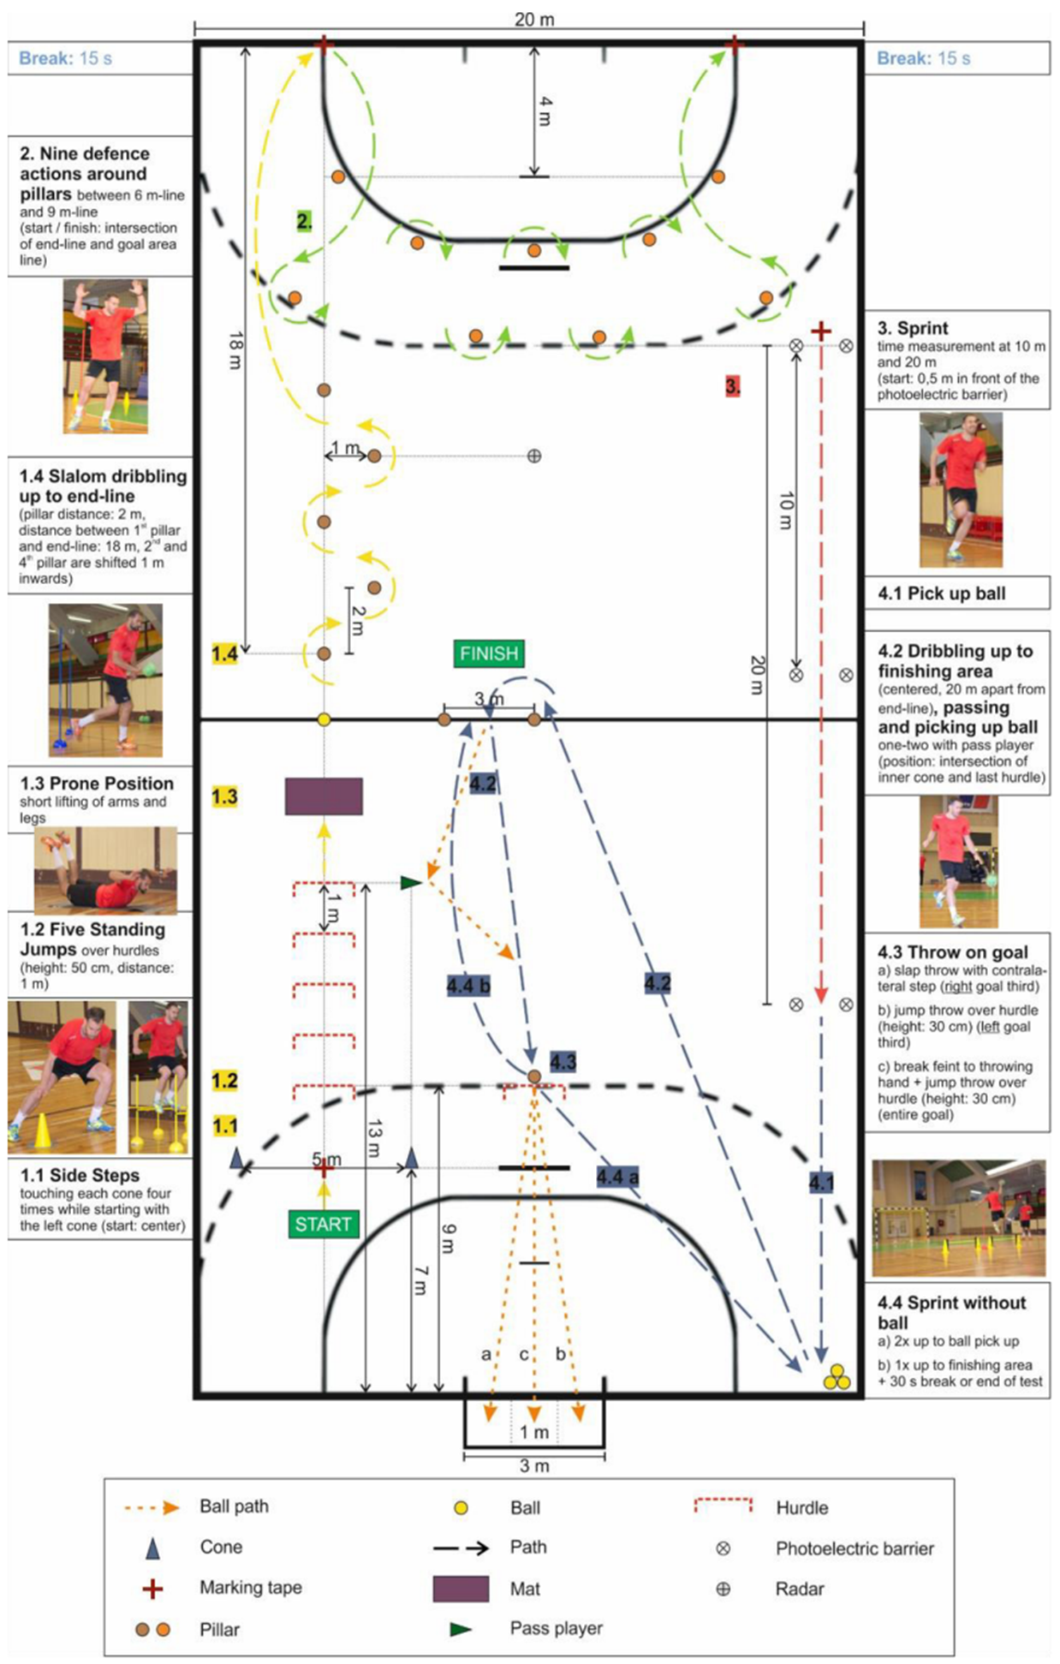

Контроль в спорте
Модель спортсмена
Педагогические исследования (полевые)
Медико-биологические
исследования (лабораторные)
Физические качества
Технические навыки
Тактическая подготовленность
Функциональные исследования (лабораторные)
Психологические исследования (тесты)
Внимание
Мышление
Восприятие
Мотивация
Соц-психол параметры
Биоимпеданс
Стабилометрия
ЭКГ
Полидинамометрия
и т.д.
Атнропометрия
Функциональные характеристики
Физические качества
Технические навыки
Тактическая подготовленность
Психологические характеристики

Slide 20
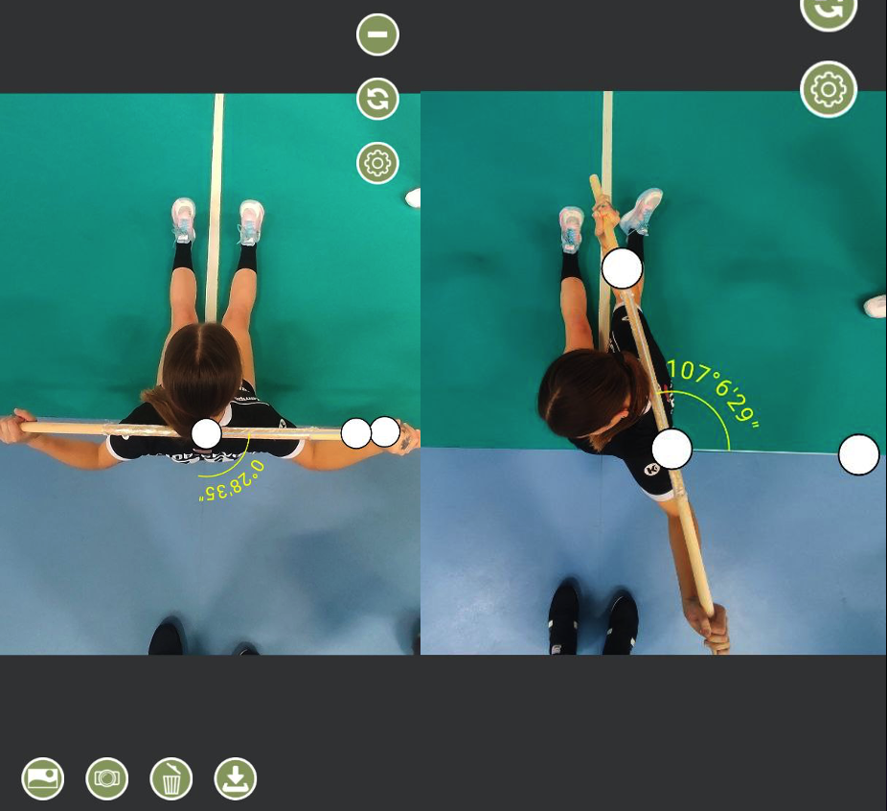
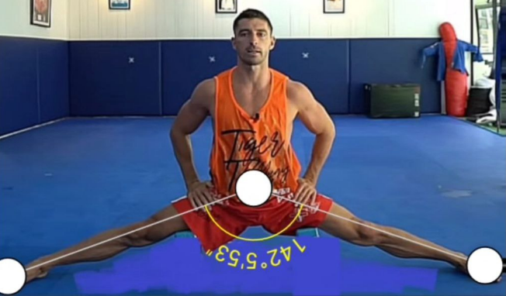
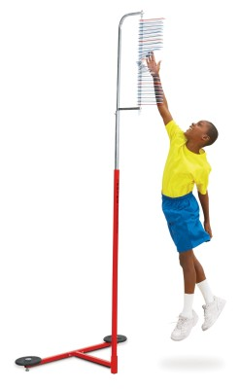
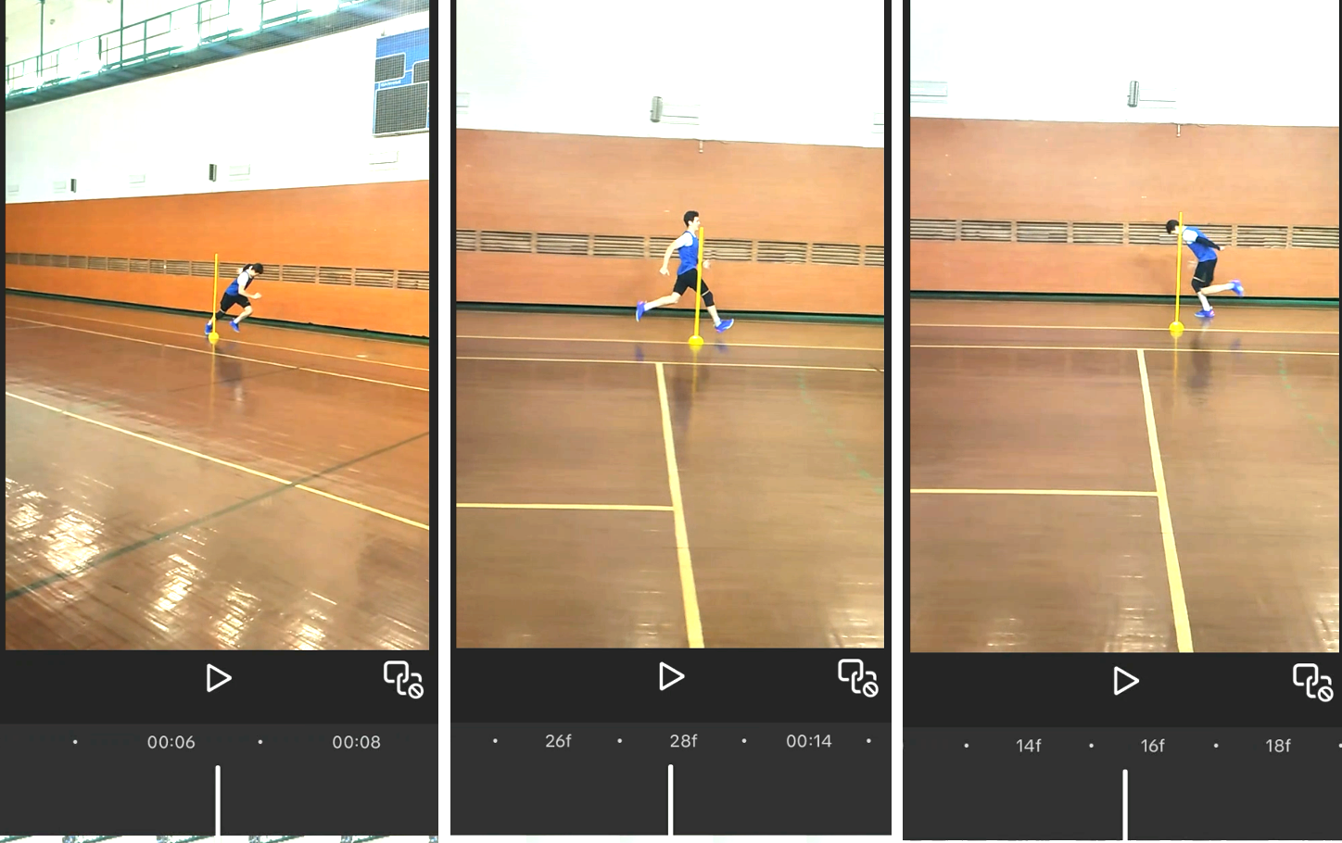
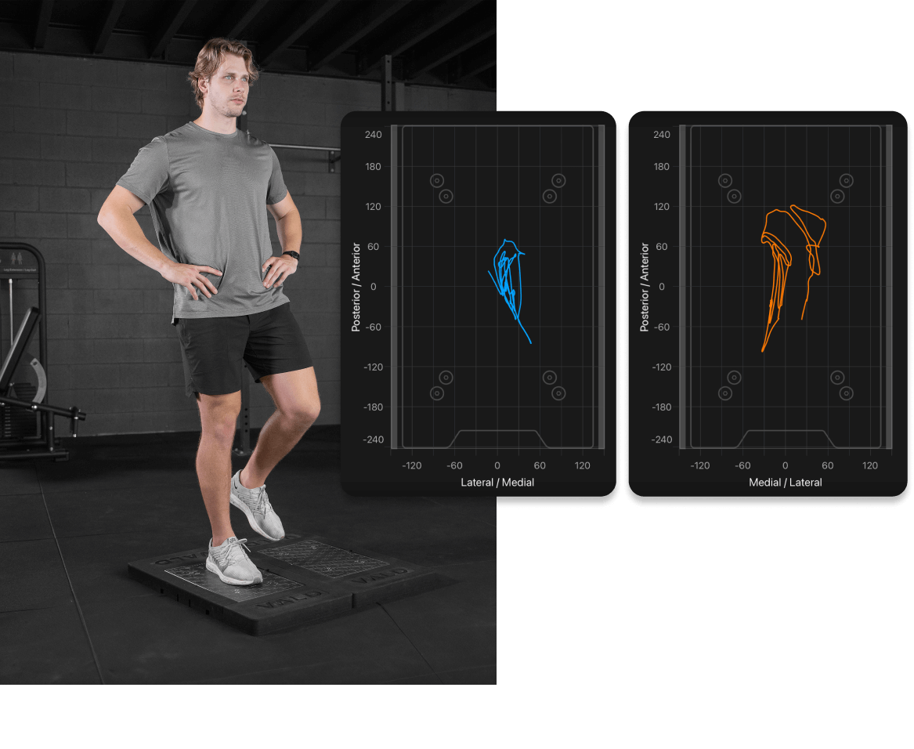
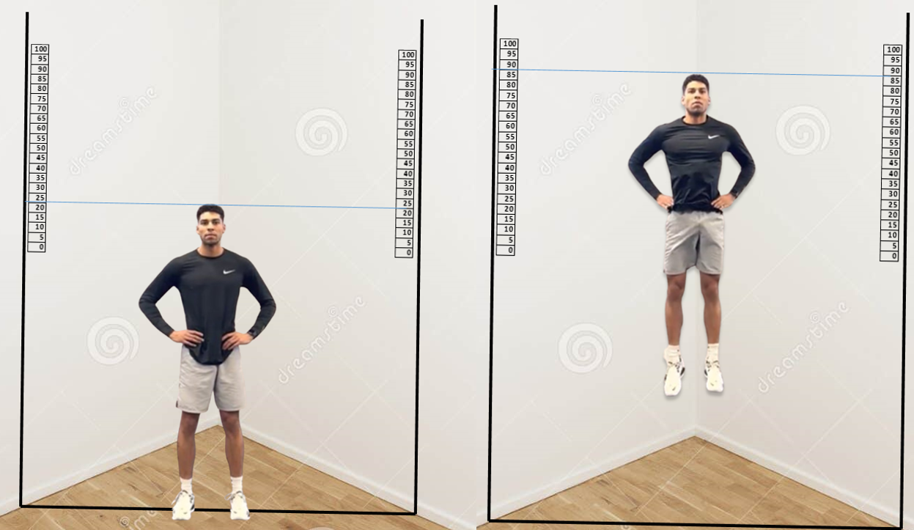
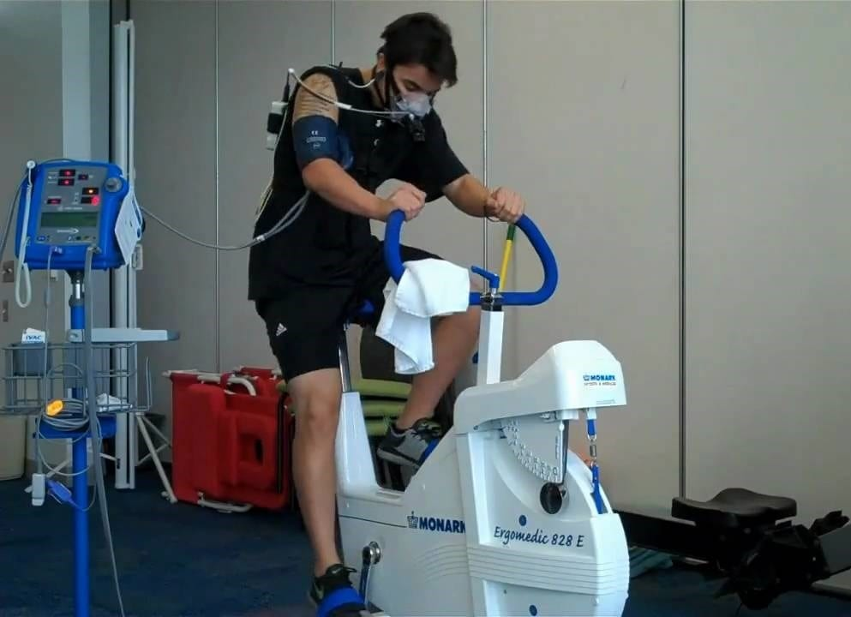

Контроль в спорте

Slide 21

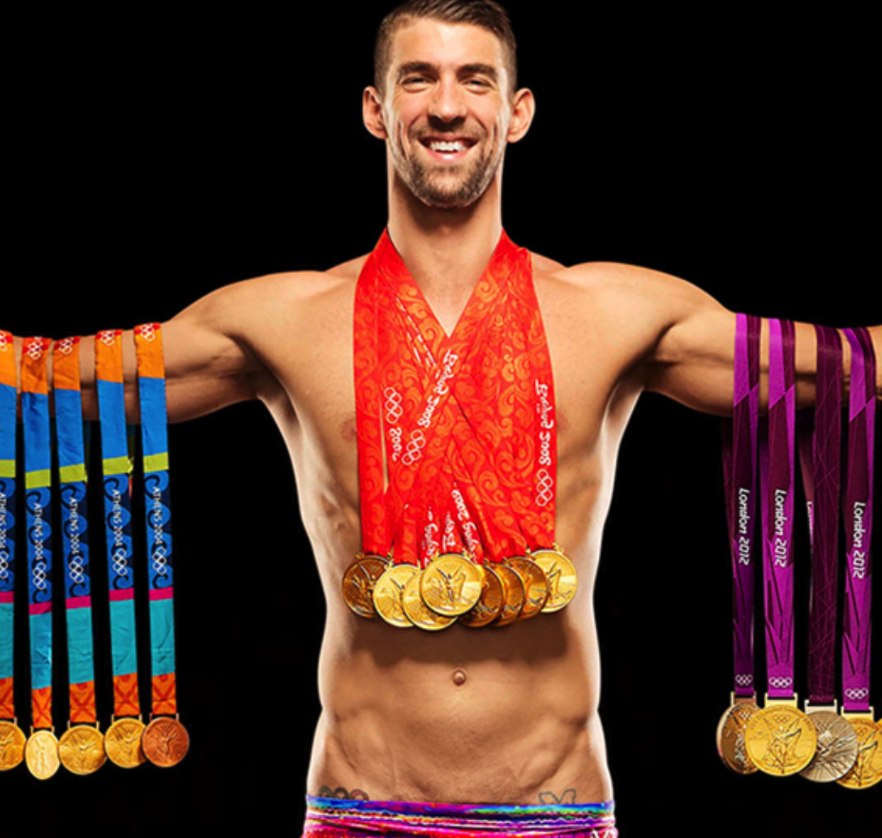
Психология спорта
Масштабные цели
Позтитивный внутренний диалог
Идеомоторная тренировка
Процессное мышление
Мышление роста

Slide 22
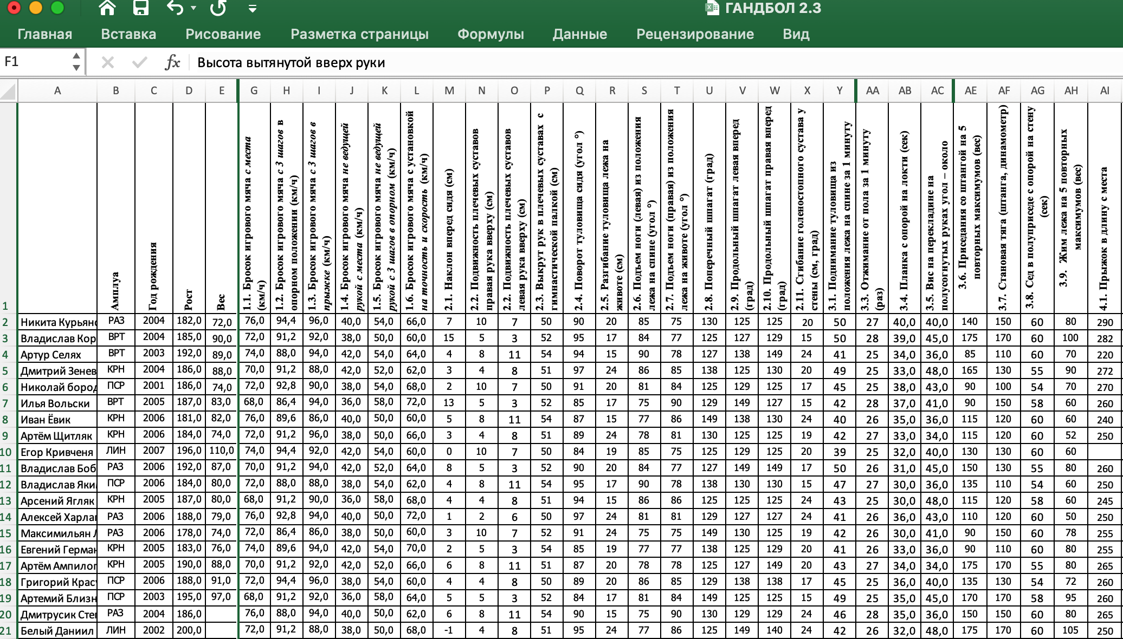

Статистический анализ данных
Переменные - это все, что можно измерять, контролировать или что можно изменять в исследованиях
Переменные
Шкалы
Зависимые
Независимые
Интервальная
Отношений
Номинальная
Порядка
Например скорость бега на 100 метров (регистрируется в качестве результата)
Например пол, рост, уровень макс силы (варьируются исследователем)

Slide 23







Статистические программы

Slide 24
Основная цель научного исследования – найти связи, зависимости между переменными
Свойства зависимости
Величина - определяется «теснотой» связи, насколько сильно одна переменная влияет на другую
Надежность – насколько «истинной», не случайной является зависимость
Не зависит от объема выборки
Слабые зависимости доказываются только на больших выборках
Зависит от объема выборки

Slide 25
P – уровень – мера надежности
P – уровень (чем меньше, тем надежнее)
Например p ≤ 0,05 означает, что есть 5% вероятность, что найденная в выборке связь между переменными является лишь случайной особенностью данной выборки
p ≤ 0,05 - результат статистически значим
p ≤ 0,01 - высокая статистическая значимость
p ≤ 0,001 - очень высокая статистическая значимость

Slide 26
Что мы можем делать с данными?
Сравнение групповых средних
Дисперсионный анализ (ANOVA, MANOVA)
Корреляции
Регрессионный анализ
Факторный анализ
Кластерный анализ
Анализ выживаемости

Slide 27
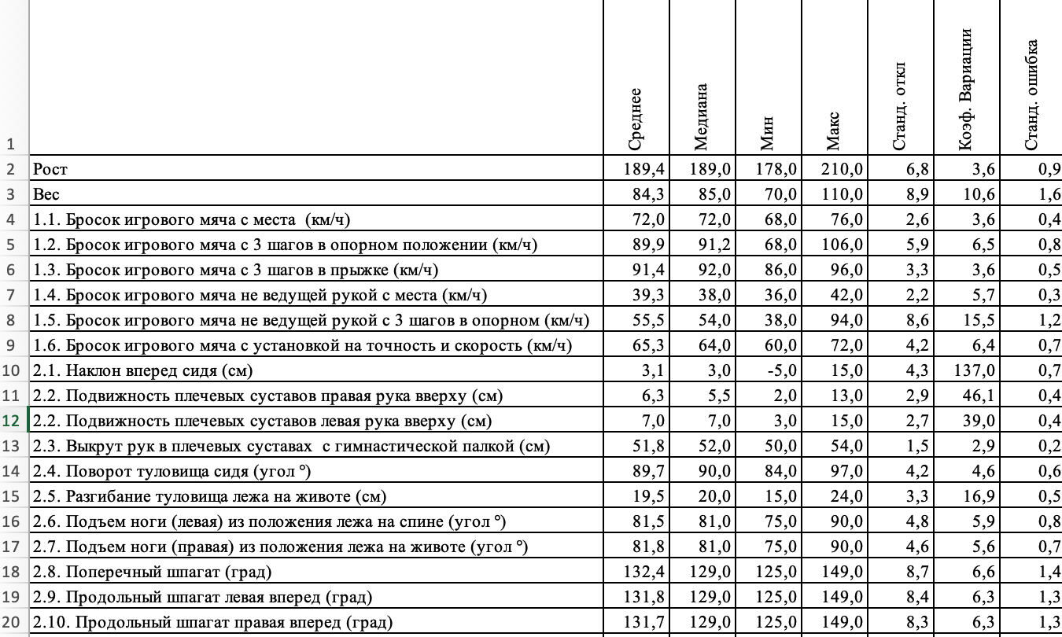
Описательные статистики

Slide 28
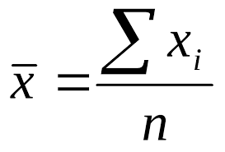
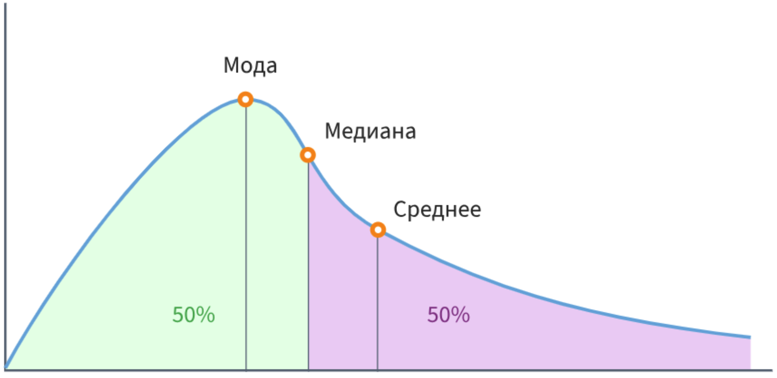
Описательные статистики
1. Меры центральной тенденции
Среднее значение - сумма всех значений, деленная на количество наблюдений
Медиана - значение, которое делит упорядоченный набор данных пополам
Мода - значение, которое встречается наиболее часто в наборе данных

Slide 29
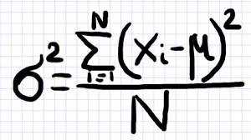
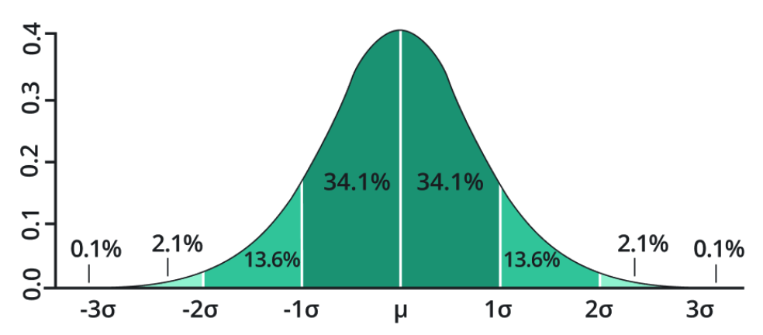
Описательные статистики
2. Меры разброса
Дисперсия - среднее арифметическое квадратов отклонений каждого значения от среднего, показывает, насколько сильно данные разбросаны вокруг среднего
Стандартное отклонение - квадратный корень из дисперсии, оно также измеряет разброс данных, но в тех же единицах, что и сами данные
Размах - разница между максимальным и минимальным значениями в наборе данных, дает общее представление о диапазоне значений
Коэффициент вариации —описывает изменчивость данных относительно их среднего значения, выражается в процентах и рассчитывается как отношение стандартного отклонения к среднему значению
Интерквантильный размах - разница между первым (Q1) и третьим (Q3) квартили, показывающая разброс центральных 50% данных

Slide 30
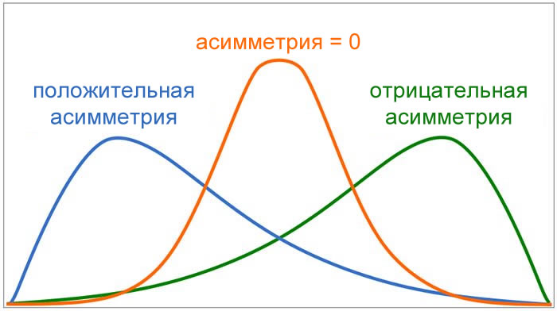
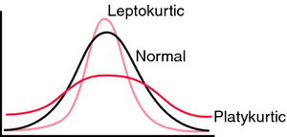
Описательные статистики
3. Меры формы распределения
Асимметрия: Этот показатель описывает симметричность распределения. Положительная асимметрия указывает на то, что хвост распределения длиннее справа, а отрицательная — слева
Эксцесс: Он измеряет "плоскость" или "остроту" распределения по сравнению с нормальным распределением. Положительный эксцесс указывает на более острые пики, тогда как отрицательный — на более плоские

Slide 31
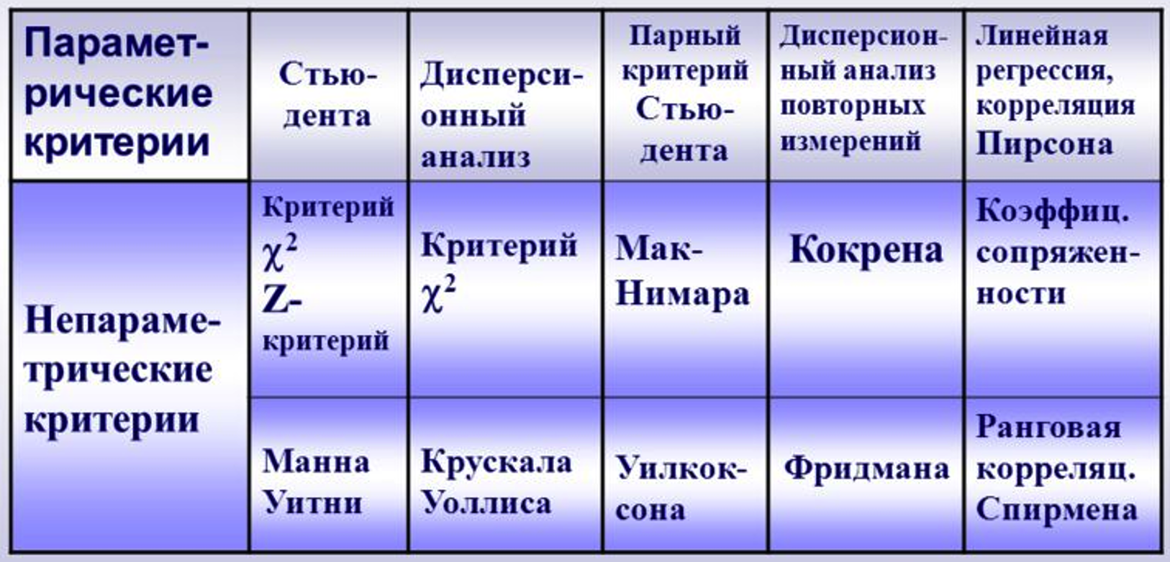
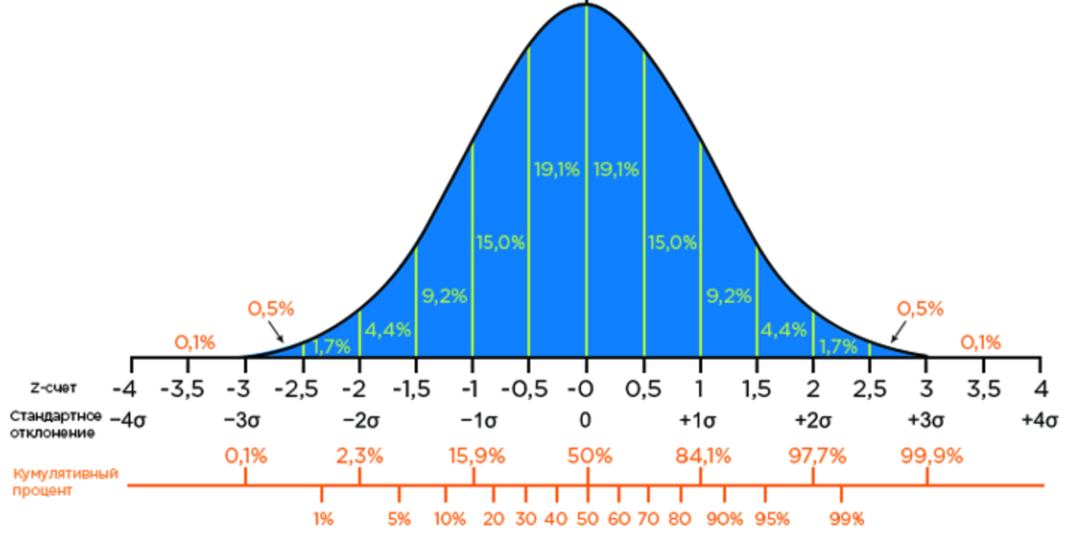
Параметрические или непараметрические???

Slide 32
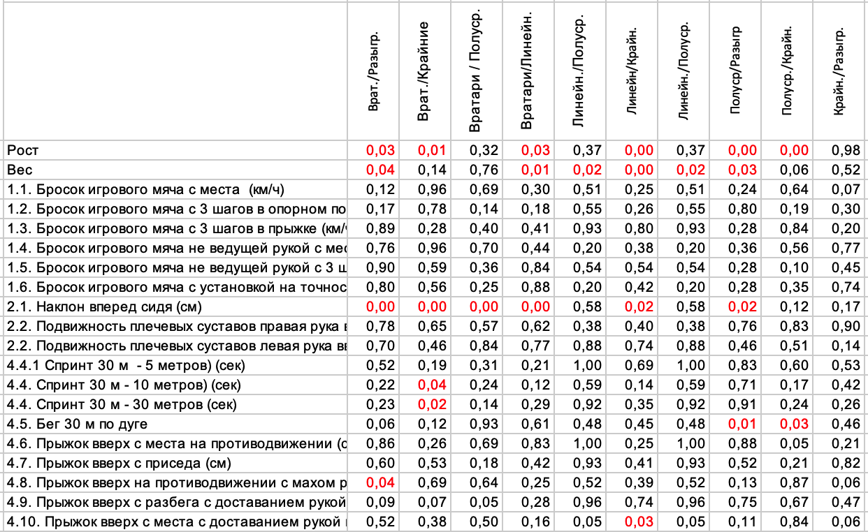
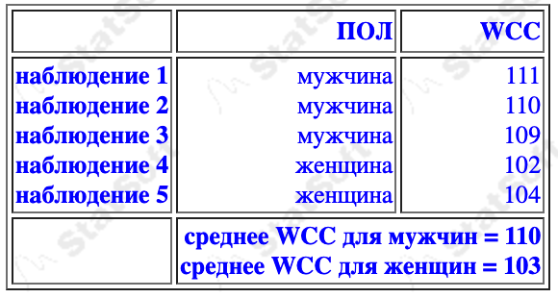
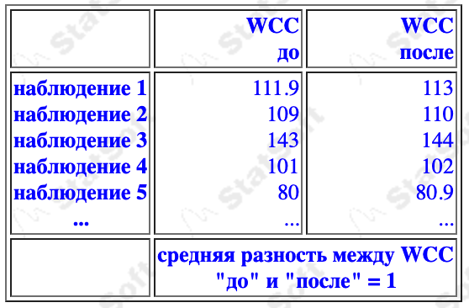
Сравнение средних значений (независимые / зависимые выборки) используется t-test Стьюдента

Slide 33
Сравнение ожидаемых и наблюдаемых значений
Например…
после проведения рекламной компании
после изменение системы мотивации сотрудников
после смены руководства…

Slide 34
Сравнение средних независимых выборок Манна-Уитни, Вальда-Вольфовица, Колмогорова-Смирнова

Slide 35
Сравнение зависимых выборок – тест Вилкоксона

Slide 36
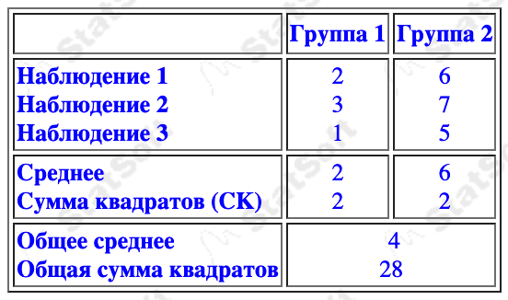
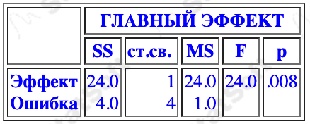
Дисперсионный анализ (ANOVA / MANOVA)

Slide 37
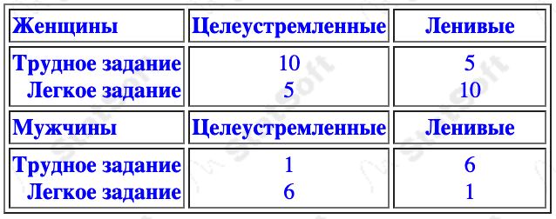
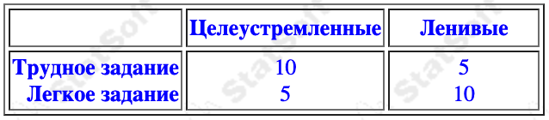
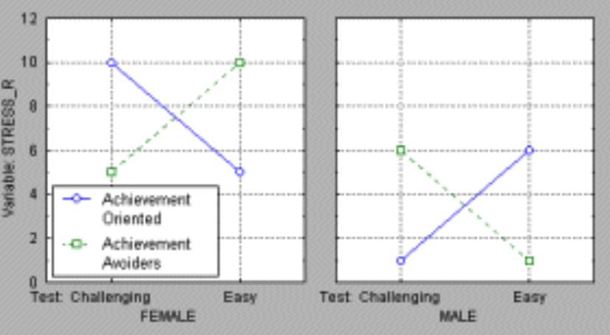
Дисперсионный анализ (ANOVA / MANOVA)

Slide 38
Корреляция

Slide 39
Корреляция
Линейная корреляция r Пирсона

Slide 40
Корреляции и выбросы

Slide 41
Корреляции и неоднородные группы

Slide 42
Нелинейные зависимости
Линия
Полином
5 порядка

Slide 43
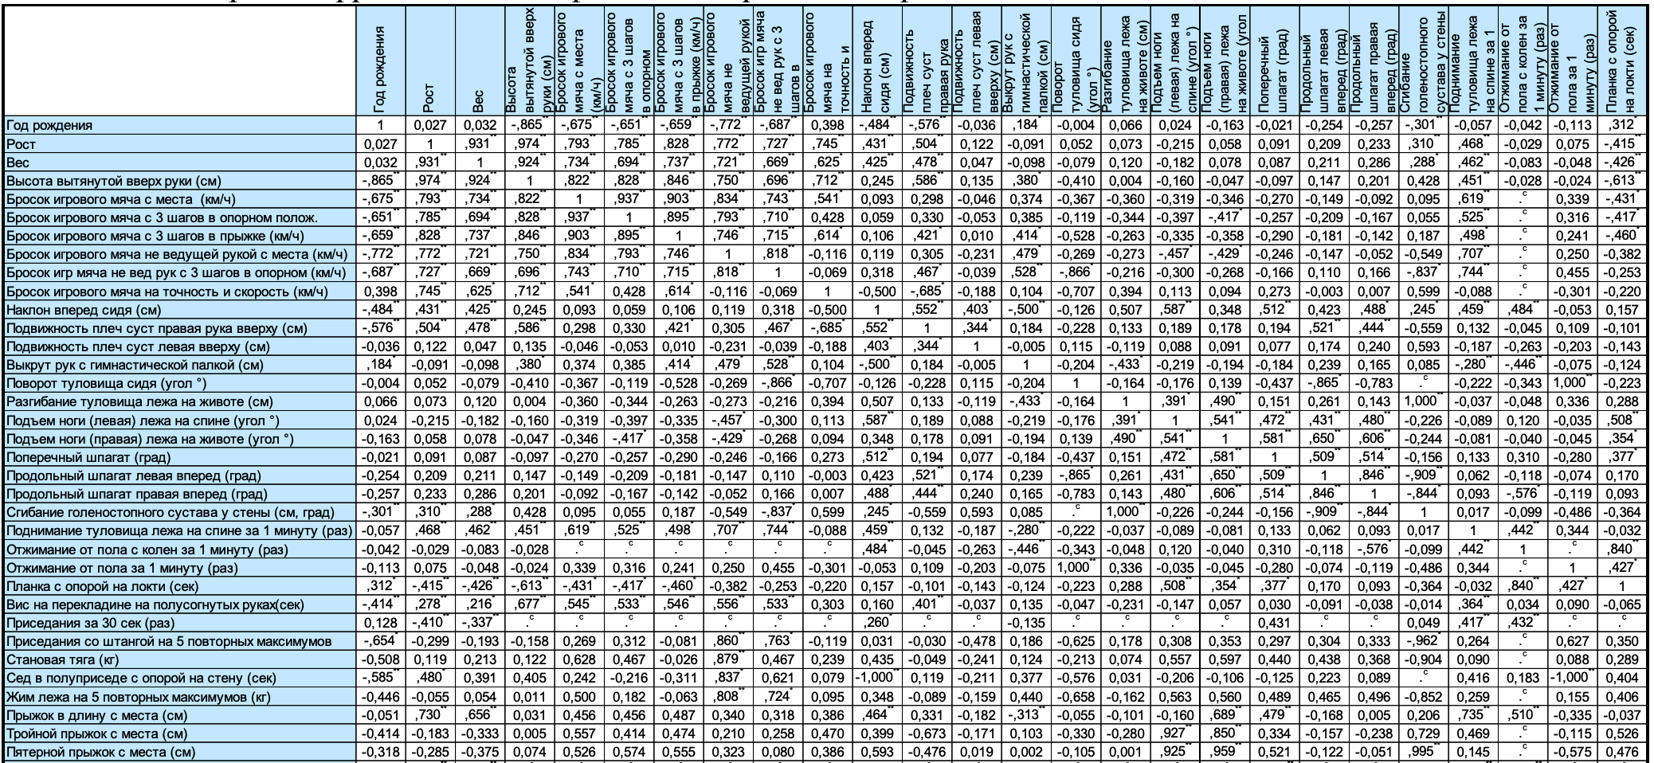

Slide 44
Факторный анализ
Определение связей между переменными
Сокращение числа переменных

Slide 45
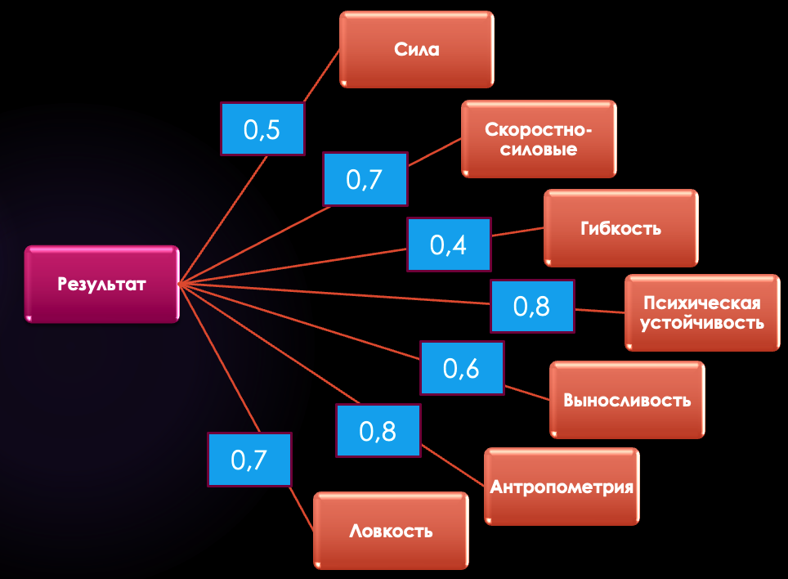

Множественная регрессия
Состоит в анализе связи между несколькими независимыми переменными (называемыми также регрессорами или предикторами) и зависимой переменной
Например, связь между уровнем развития силы, скоростно-силовых качеств, анаэробной и аэробной выносливости, гибкости и т.д. и соревновательным результатом
Результат = 10 + 0,1*сила+0,3*скорость+0,4*выносливость

Slide 46
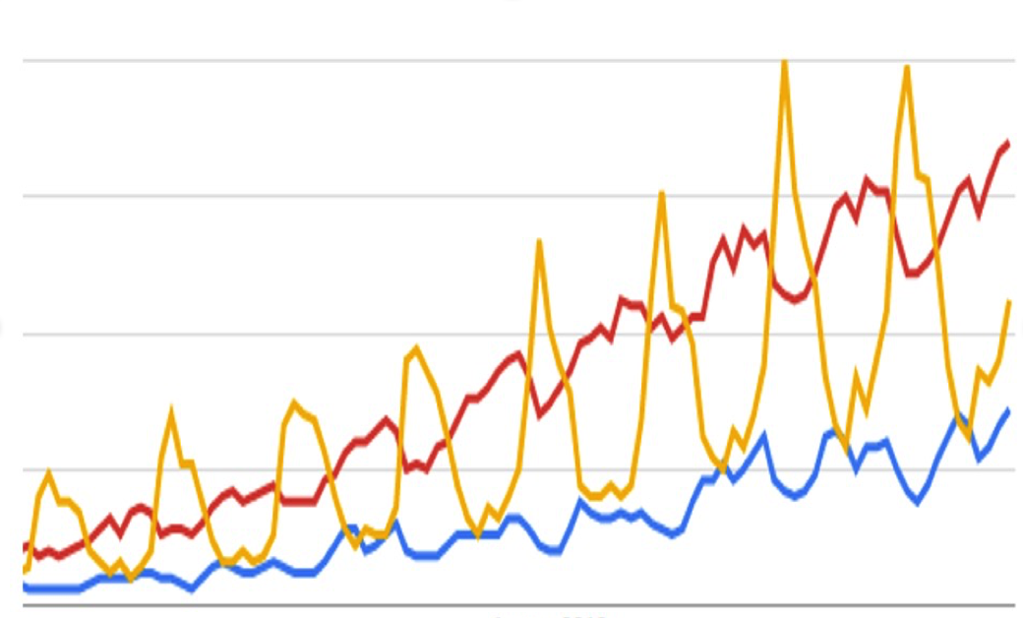
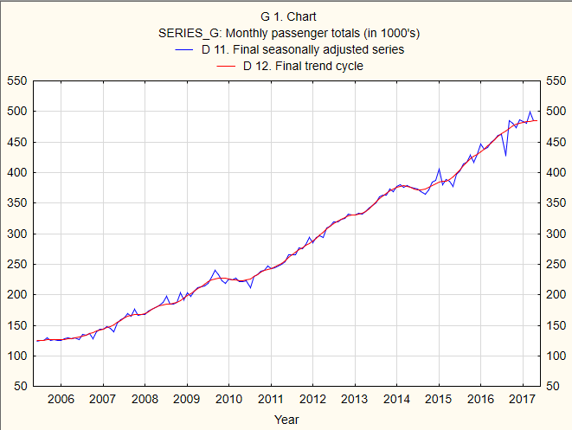
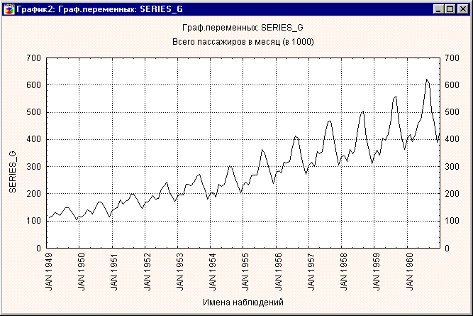
Временные ряды
Систематическая составляющая
Случайный шум

Slide 47
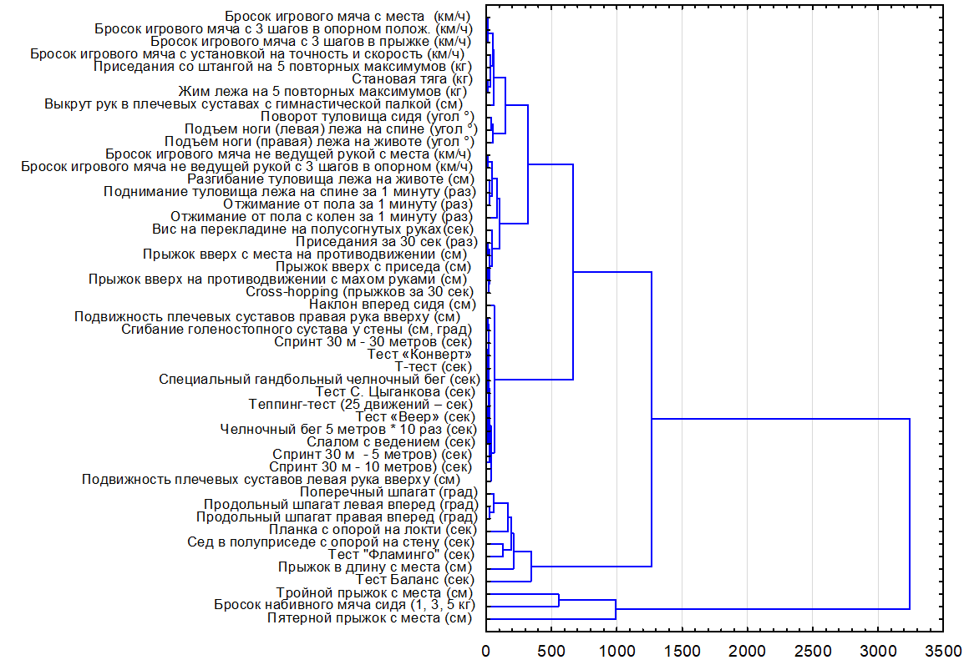
Кластерный анализ

Slide 48
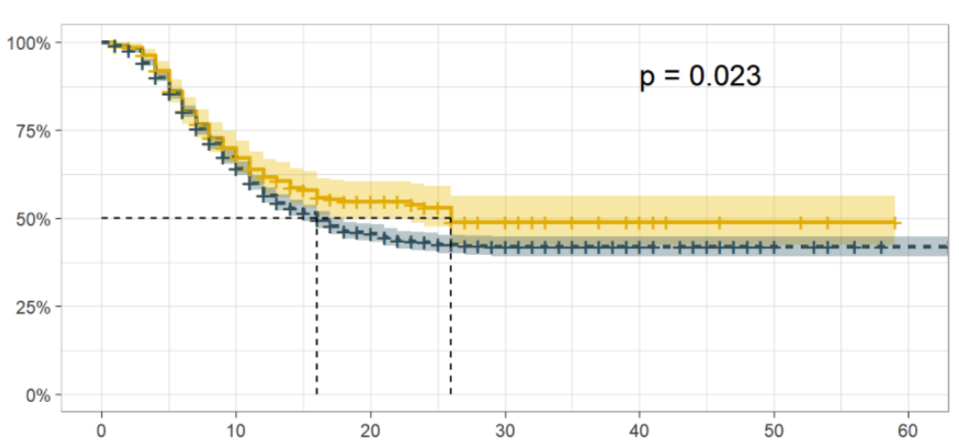
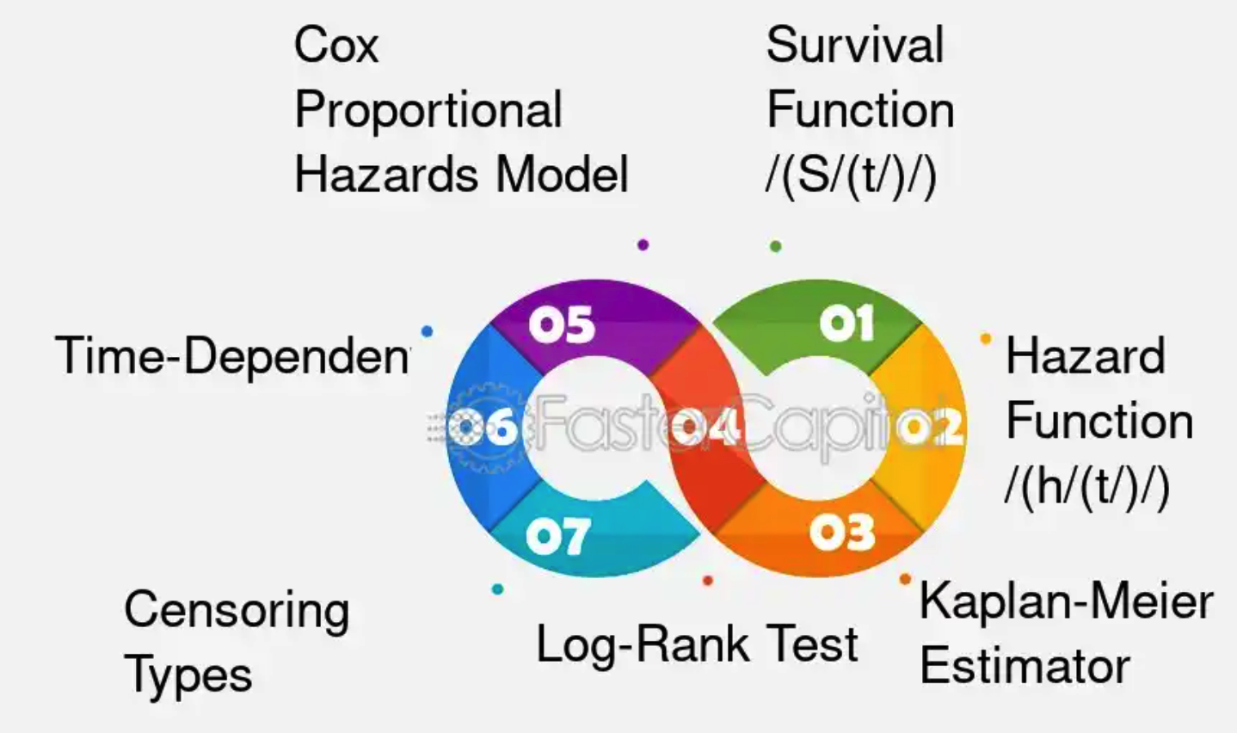
Анализ выживаемости
Изначально – оценка продолжительности жизни пациента после операции, болезни
Как долго человек будет заниматься спортом
Какой будет процент «отсева» из тренировочной группы
Сколько спортсменов перейдут на следующий этап
С какой вероятностью команду покинет определенное количество игроков и т.д.

Slide 49
Методология спортивной науки + методы анализа исследовательских данных
УО «Белорусский государственный университет физической культуры»
Разуванов Владимир михайлович

Slide 50





Будущее спортивной науки

Slide 51

Спасибо за внимание!

Slide 52
Методология спортивной науки + методы анализа исследовательских данных
УО «Белорусский государственный университет физической культуры»
Разуванов Владимир михайлович

